Slide 1
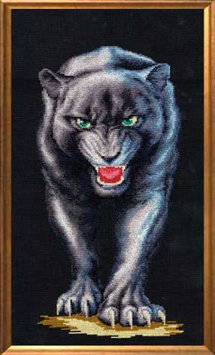

РУЧНАЯ ХУДОЖЕСТВЕННАЯ ВЫШИВКА

Slide 2
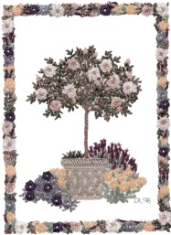
Вышивание является видом широко распространённого народно-бытового декоративного искусства, в котором изображение получают с помощью иглы и ниток на различных тканях и других материалах.

Slide 3
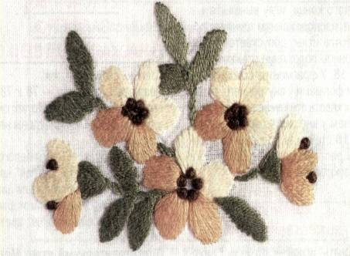
ВОЗНИКНОВЕНИЕ ВЫШИВКИ
Искусство вышивания имеет многовековую историю. Возникновение вышивания относиться к эпохе первобытной культуры и связано с появлением первого стежка при шитье одежды из шкур животных.

Slide 4
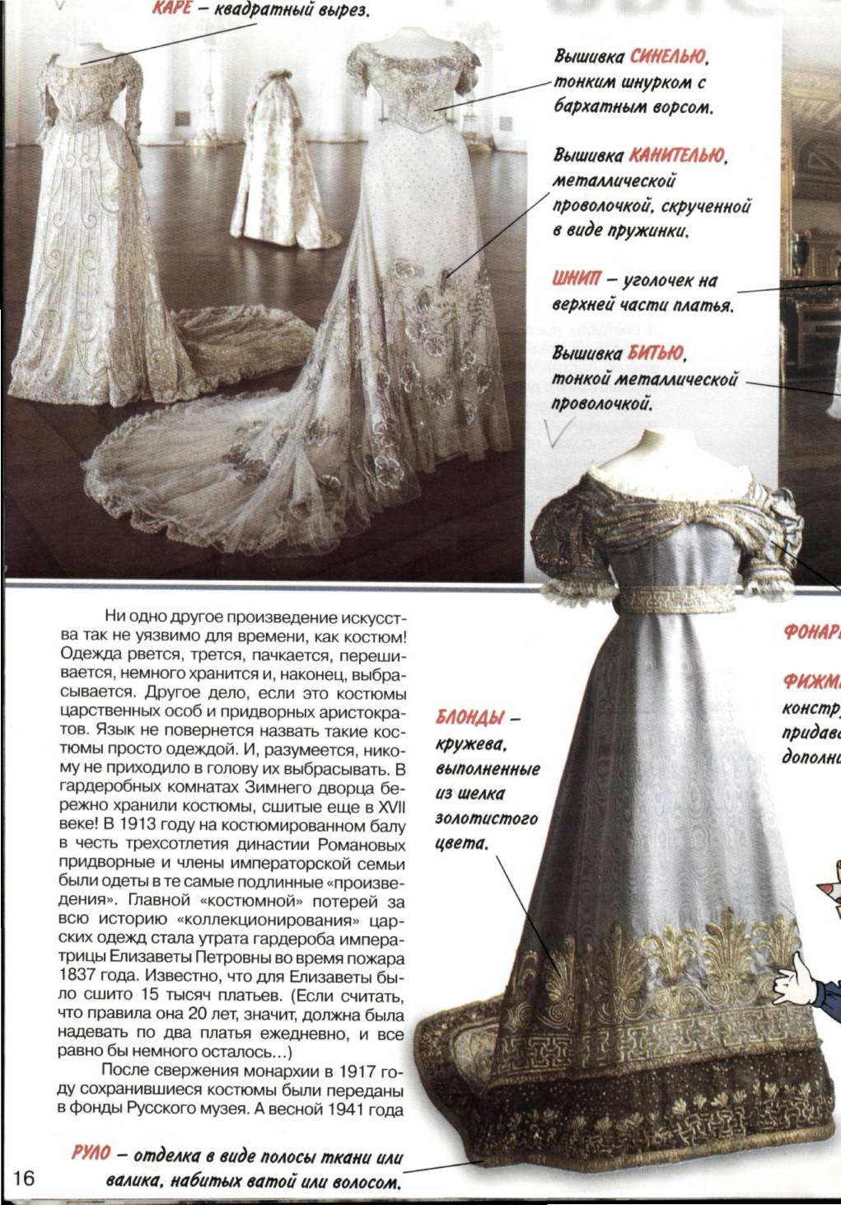
ВЫШИВКА
В НАРЯДАХ ЗНАТНЫХ ДАМ

Slide 5
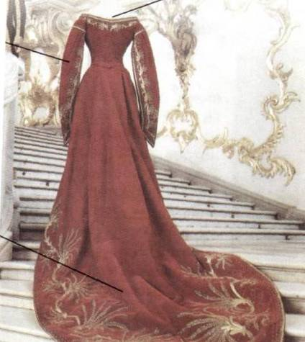
ВЫШИВКА В РОССИИ
На Руси вышивка известна еще в домонгольский период. Вышивка выполнялась шелком, золотой и серебряной нитью, драгоценными камнями и жемчугом. Ею украшались стены храмов.

Slide 6
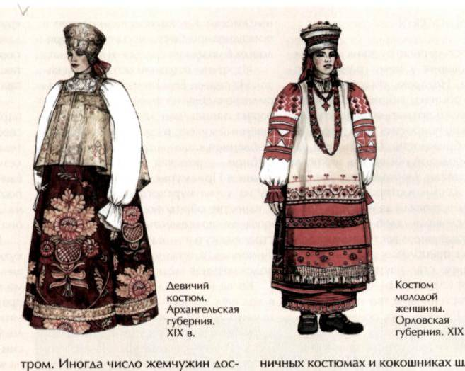
ВЫШИВКА
В ТРАДИЦИЯХ НАРОДА
Вышивка каждого народа имеет свои национальные особенности, характерные для неё изображения, в которых народ отразил свои представления об окружающем мире, свой быт и свою культуру. Каждый народ вложил в национальную вышивку и свой вкус.

Slide 7
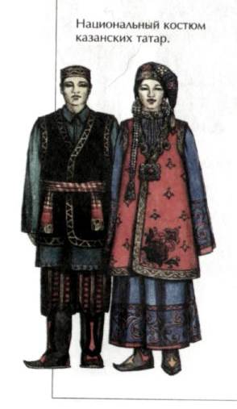

Slide 8
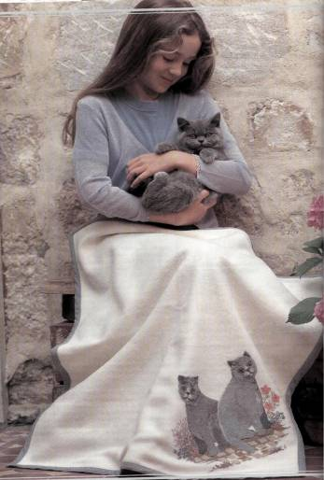
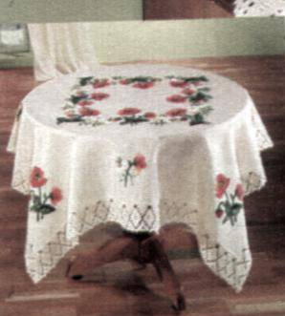
ВЫШИВКА В БЫТУ ЧЕЛОВЕКА

Slide 9
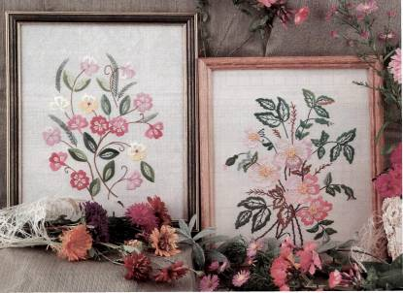
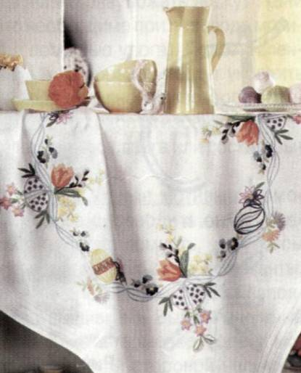
В настоящее время вышивка является одним из наиболее распространённых видов народного искусства.

Slide 10
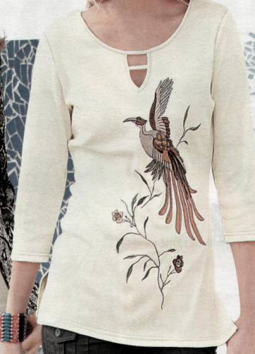
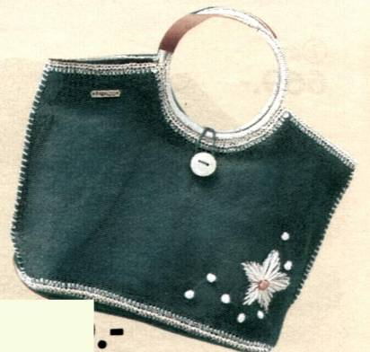
ПРИМЕНЕНИЕ ВЫШИВКИ
В НАШИ ДНИ

Slide 11
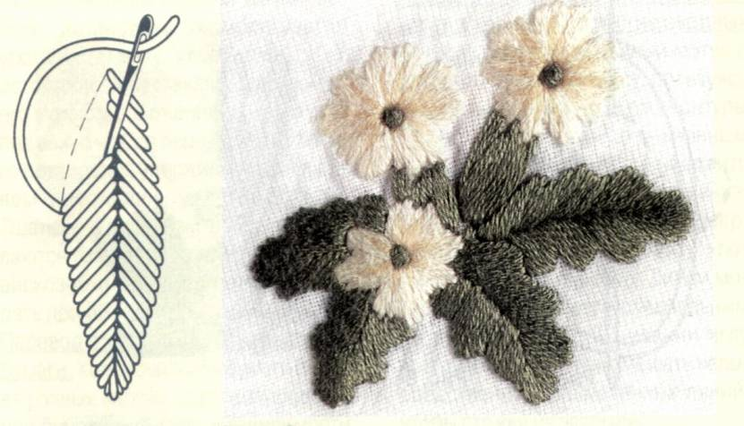
ДВУСТОРОННЯЯ ГЛАДЬ

Slide 12
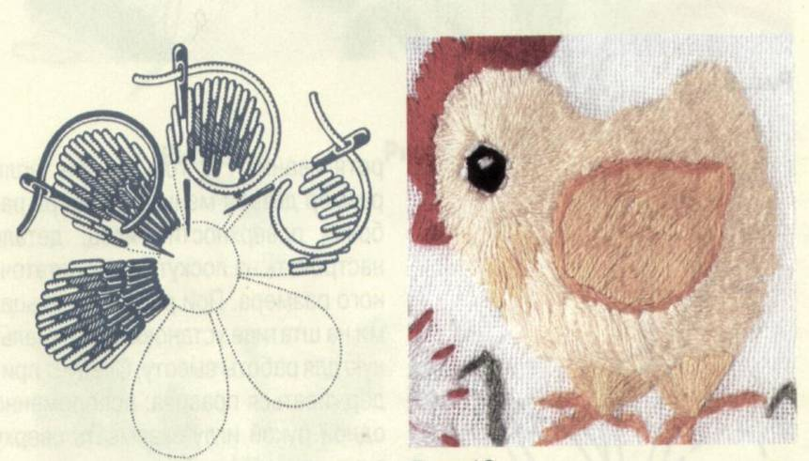
ТЕНЕВАЯ ГЛАДЬ

Slide 13
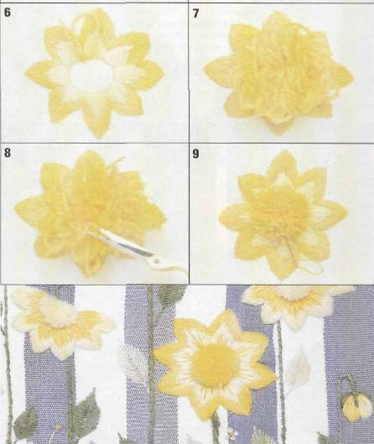
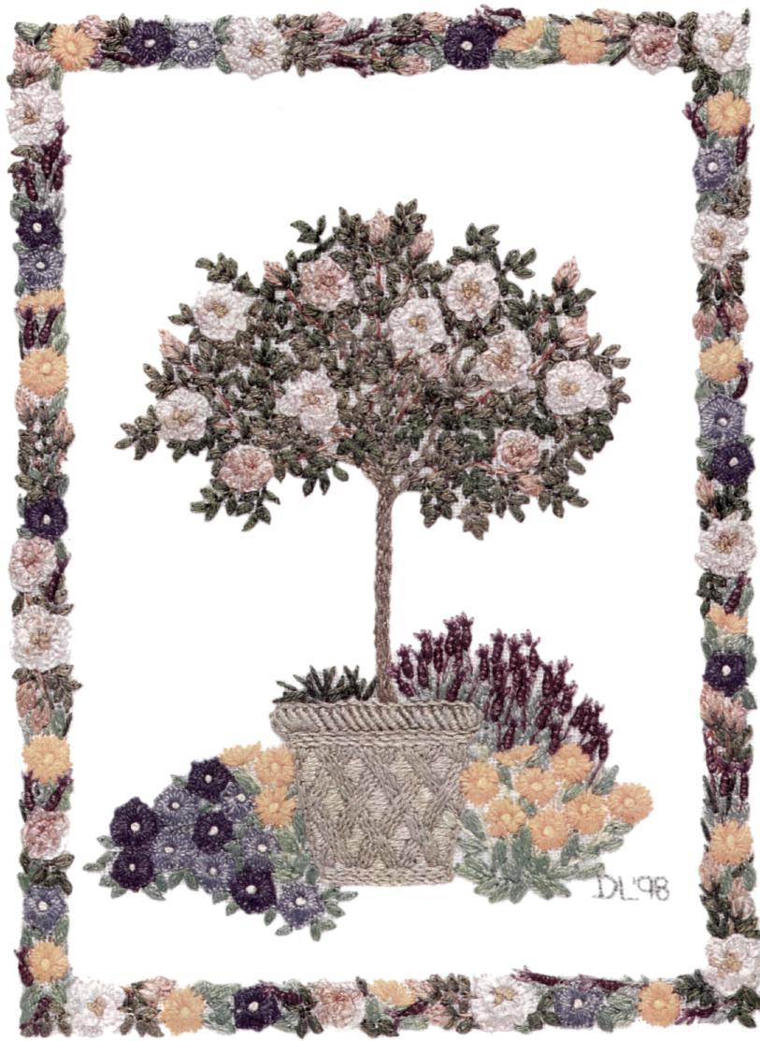
ГЛАДЬ ХУДОЖЕССТВЕННАЯ

